Slide 1





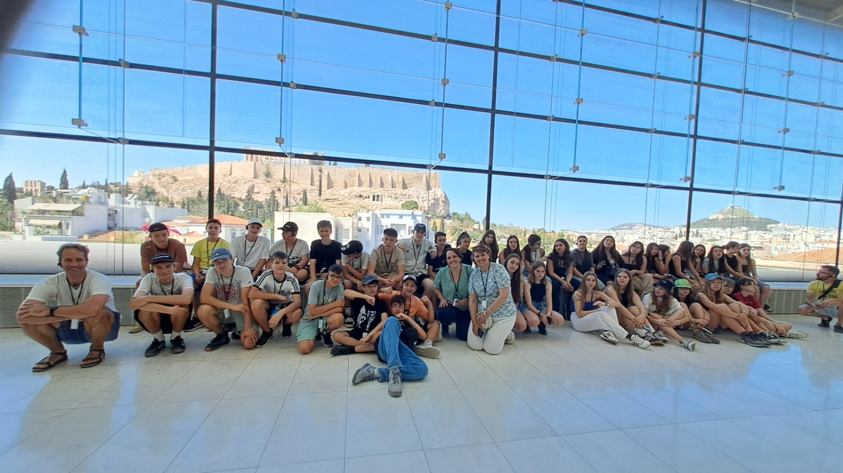


“Inclusion and Green Skills: Creating a Sustainable Future Together”
ΔΙΑΧΥΣΗ ΑΠΟΤΕΛΕΣΜΑΤΩΝ ΣΧΕΔΙΟΥ ERASMUS+
2024-1-EL01-KA122SCH-000234595
“Συμπερίληψη & Οικολογικές Δραστηριότητες: Δημιουργώντας μαζί ένα Βιώσιμο Μέλλον”

Slide 2
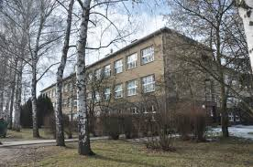
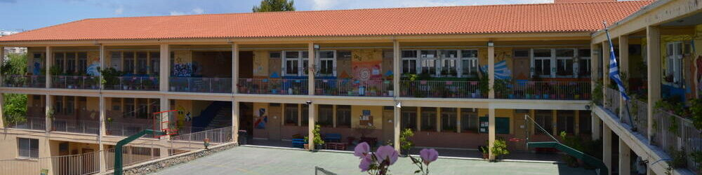


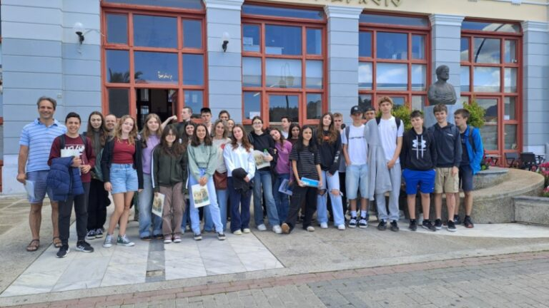
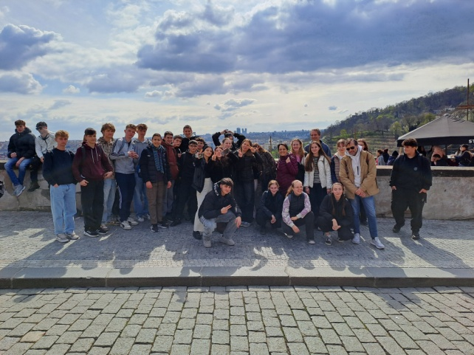
Erasmus+ Ομαδική Κινητικότητα
2^{ο} Γυμνάσιο Χαλκίδας & Gymnazium Mnichovo Hradiště, Czechia

Slide 3
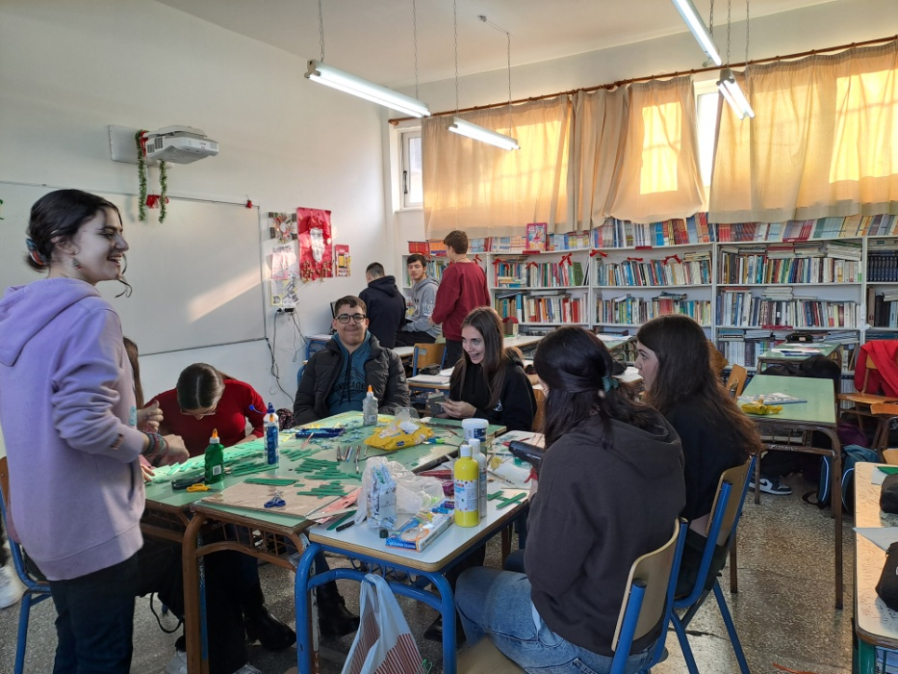
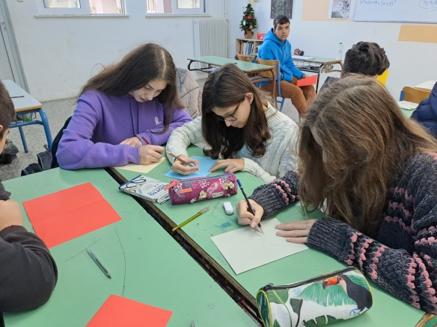
Εργασίες πριν την κινητικότητα
Στόχος
Προετοιμασία μαθητών για βιωματική συμμετοχή με έμφαση στη βιωσιμότητα, την παράδοση, τη συμπερίληψη και τη διαπολιτισμική επικοινωνία

Slide 4
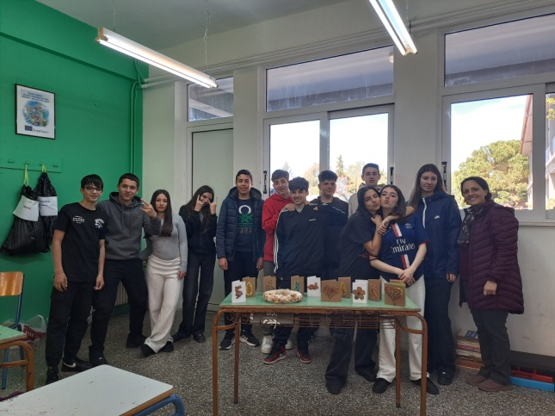
Δράσεις
Παρασκευή φυσικών προϊόντων: σαπούνι, κηραλοιφή, λικέρ, δαφνόλαδο
Ψηφιακές δημιουργίες: ημερολόγια Canva, βιβλία στο Book Creator, κουίζ στο Kahoot, διαδραστικό κυνήγι θησαυρού στην e-me, video για τα τοπικά προϊόντα και τη σπατάλη τροφίμων
Τηλεδιάσκεψη
“Sustainable Cooking – A Taste of Two Cultures”
Χριστουγεννιάτικο & Πασχαλινό bazaar

Slide 5
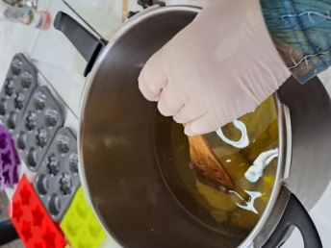
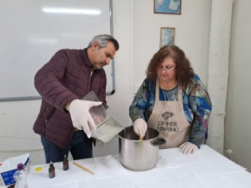
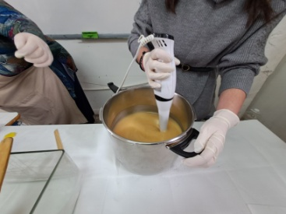
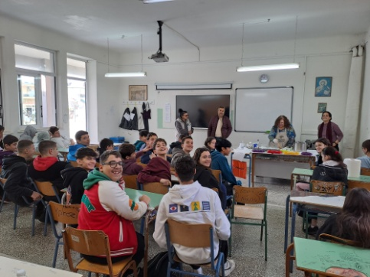
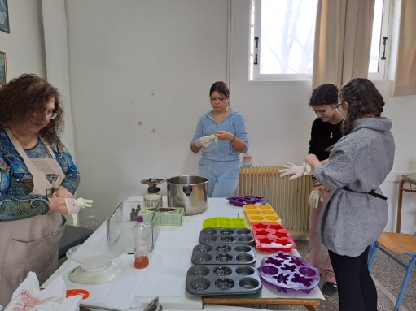
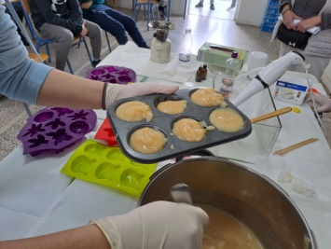
Φυσικά Προϊόντα – Βιώσιμη Δημιουργία
Σαπούνι από ελαιόλαδο
Με λάδι παλαιότερων ετών, αιθέρια έλαια και βότανα
Δεξιότητες:
Χημικές διεργασίες
Ομαδική εργασία
Επαναχρησιμοποίηση υλικών

Slide 6
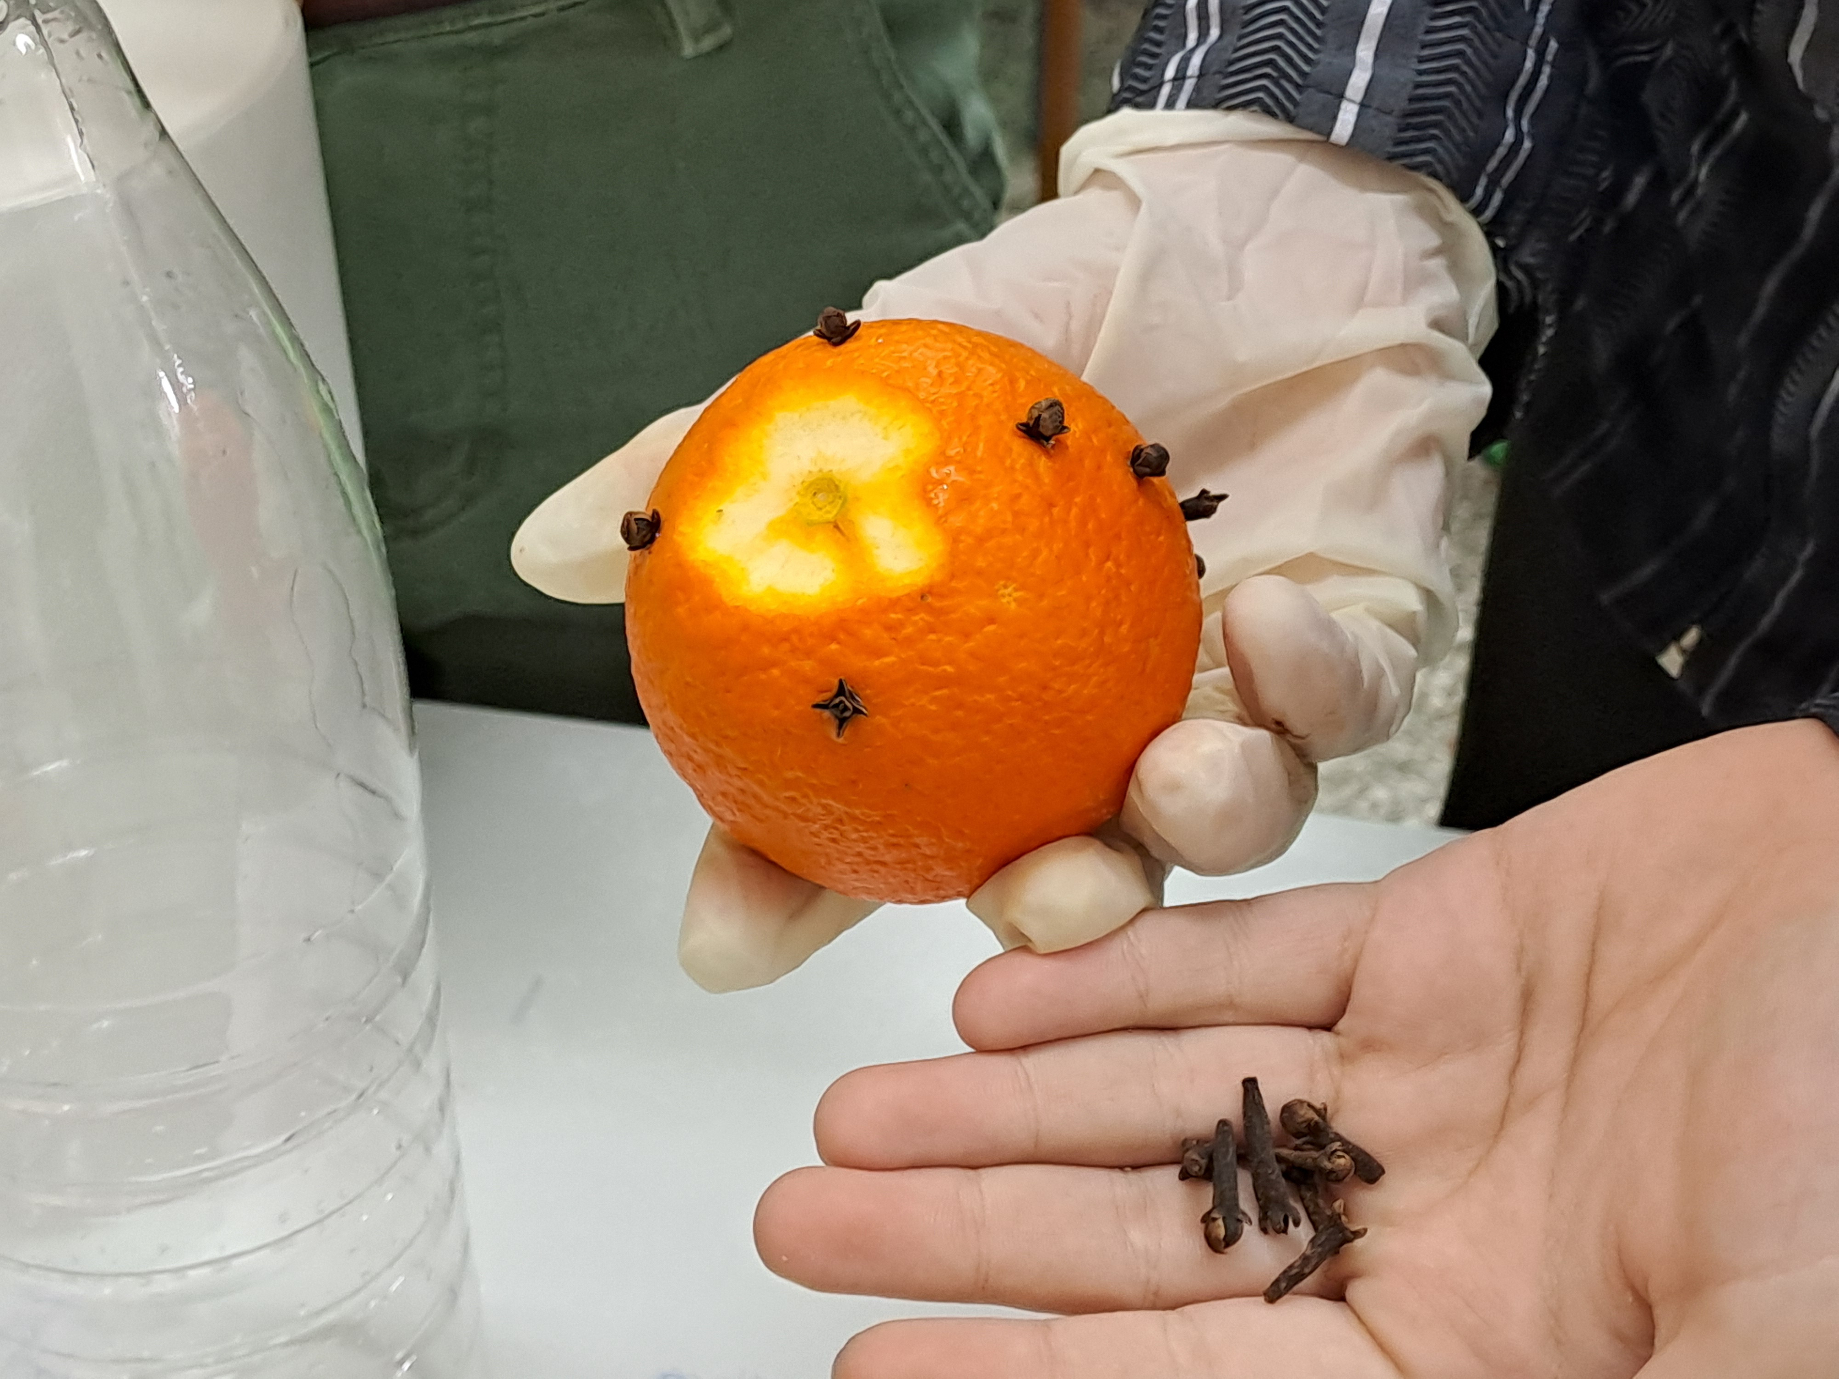
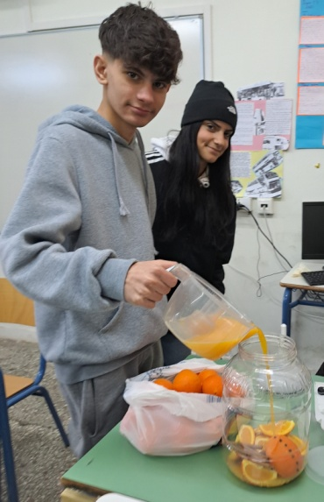
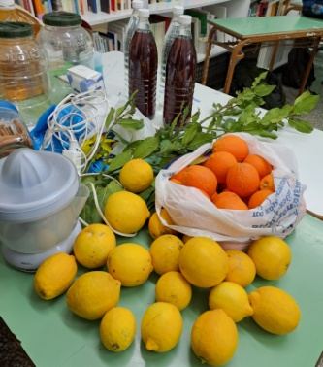
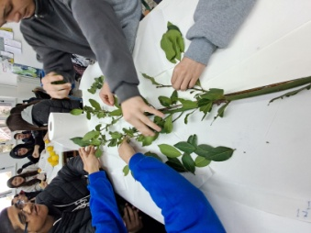
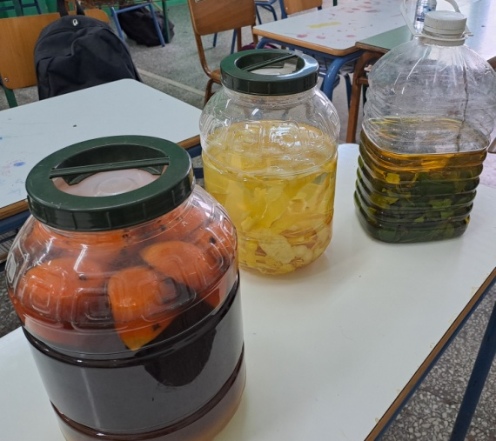
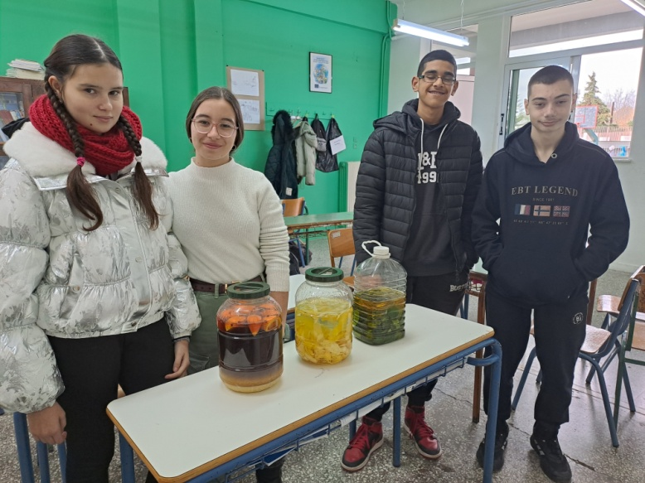
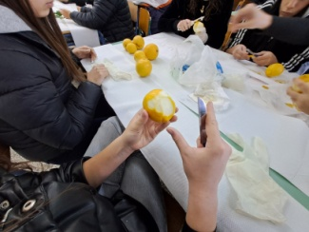
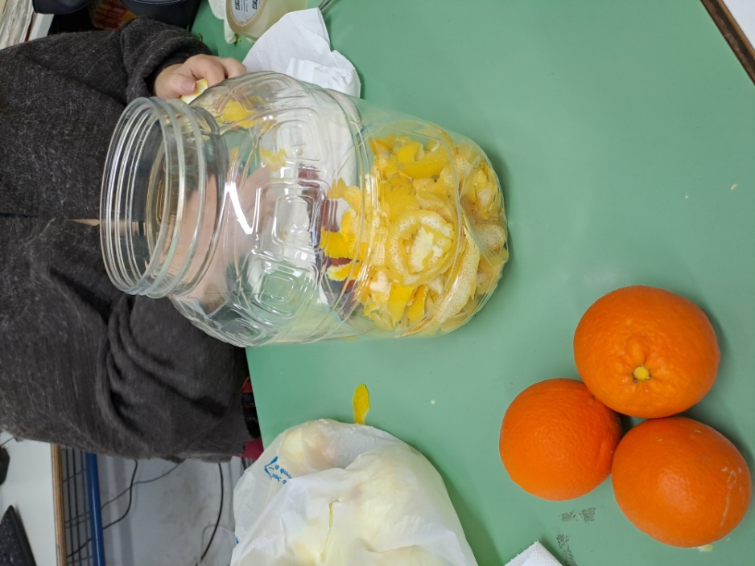
Λικέρ & Δαφνόλαδο
- Λικέρ λεμονιού & πορτοκαλιού με φλούδες φρούτων
- Παρασκευή δαφνόλαδου για φυσική περιποίηση
Ενίσχυση βιώσιμων καταναλωτικών επιλογών

Slide 7
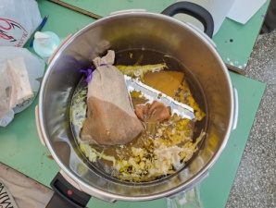
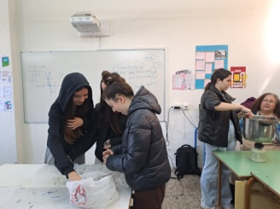
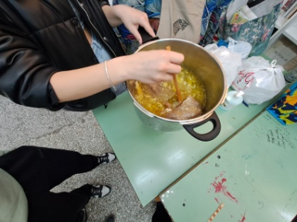
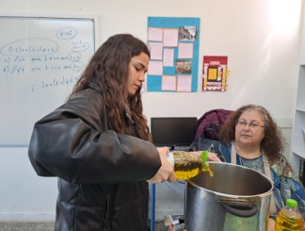
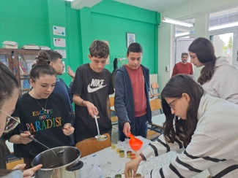
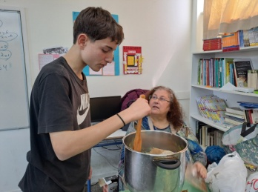
Κηραλοιφή
Με κερί μέλισσας & αγνό ελαιόλαδο
Σύνδεση παράδοσης – υγείας & περιβάλλοντος

Slide 8
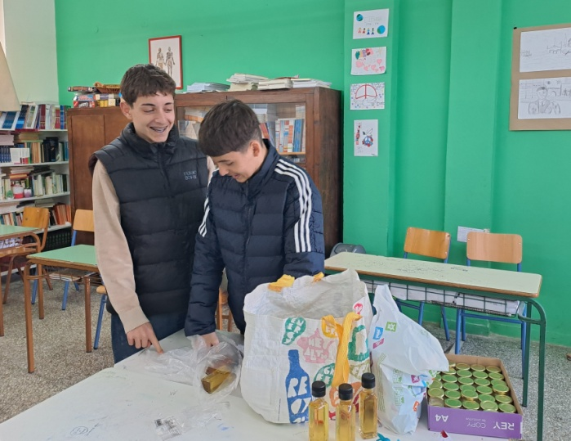
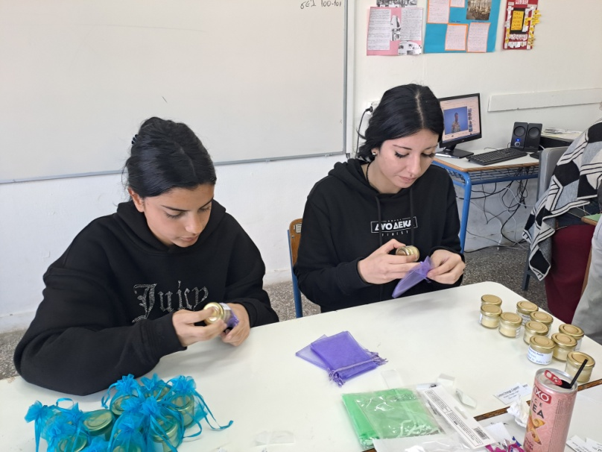
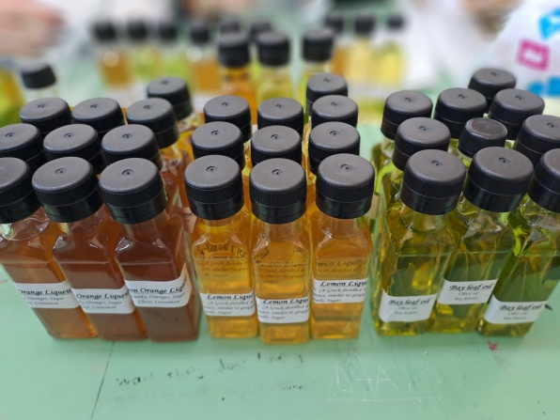
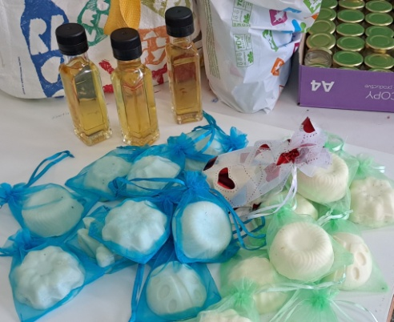
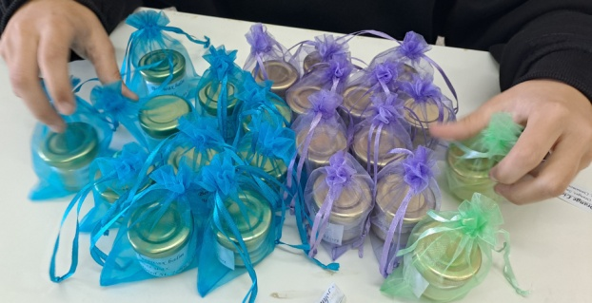
Προετοιμάζοντας δώρα για τους οικοδεσπότες μας

Slide 9
Ψηφιακά Έργα & Καινοτομία
Χρήση εργαλείων
Book Creator: Βιβλία «Συνταγές από Περισσεύματα» και «Τοπικά Προϊόντα στην Ελληνική Μυθολογία»
Canva: Δημιουργία ημερολογίων με ελληνικά προϊόντα και βιώσιμες πρακτικές
Kahoot: Κουίζ για παραδοσιακά ελληνικά προϊόντα
Padlet: Ψηφιακός πίνακας με αναρτήσεις από την ομάδα Erasmus+
E-me: Διαδραστικό κυνήγι θησαυρού για τα τοπικά προϊόντα της Εύβοιας
Videos: “Local Products: A Timeless Treasure” & “Reducing Food Waste”

Slide 10



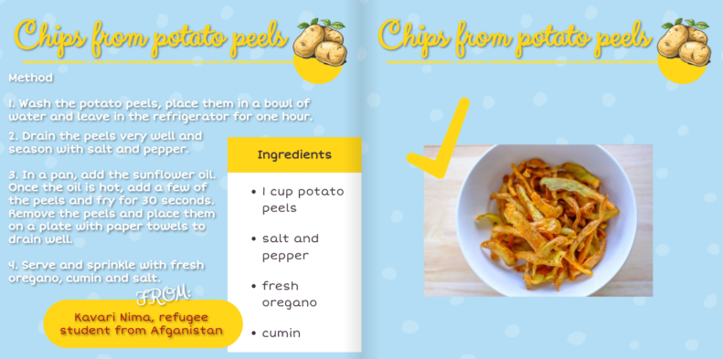

Τοπικά Προϊόντα
στην Ελληνική Μυθολογία
Book Creator
Ψηφιακά βιβλία
Συνταγές από Περισσεύματα

Slide 11
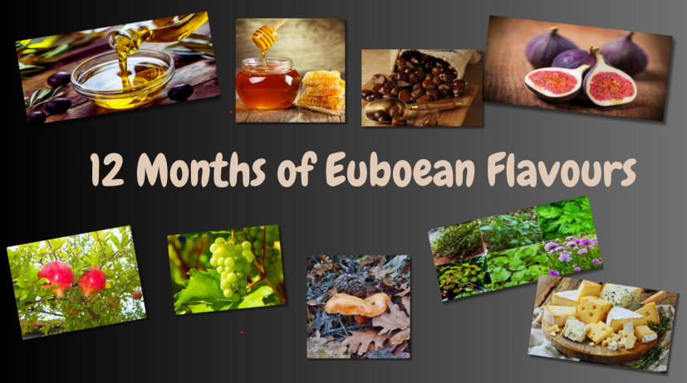

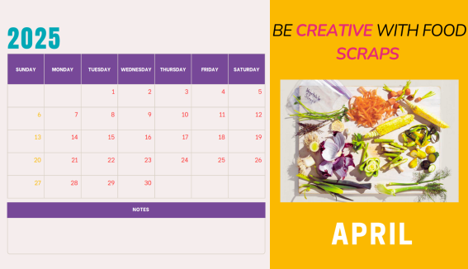
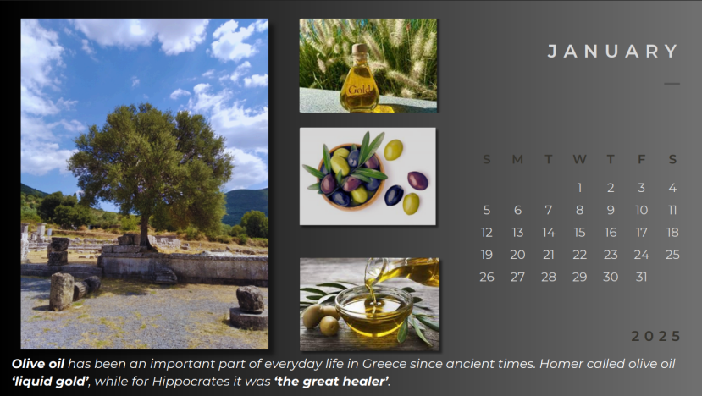
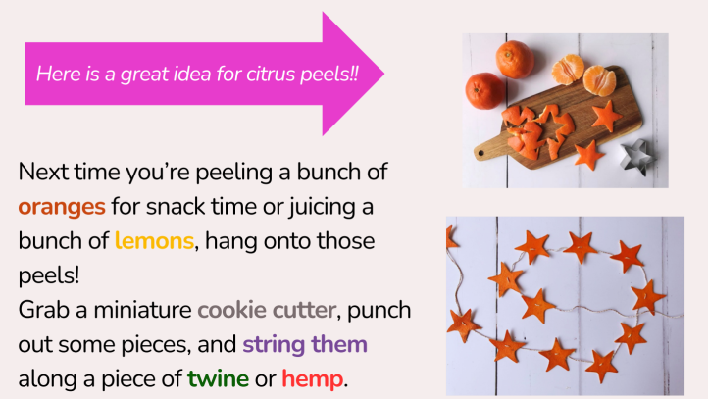
Δημιουργία ημερολογίων με ελληνικά προϊόντα και βιώσιμες πρακτικές
Canva

Slide 12
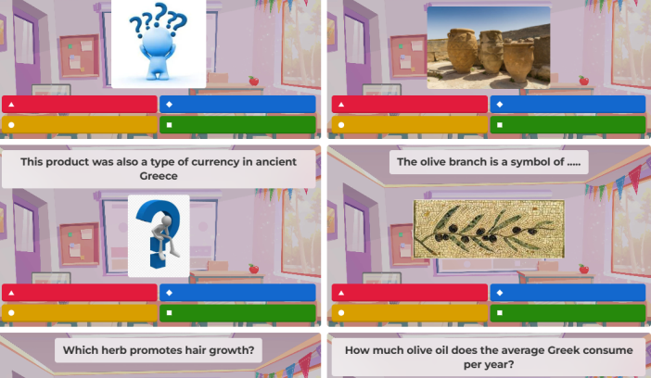

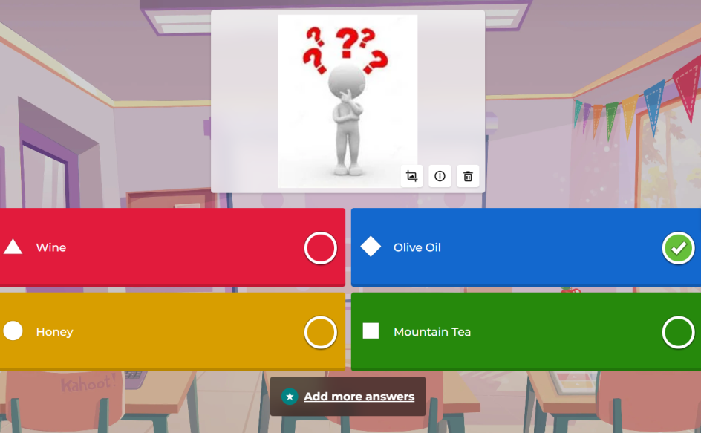
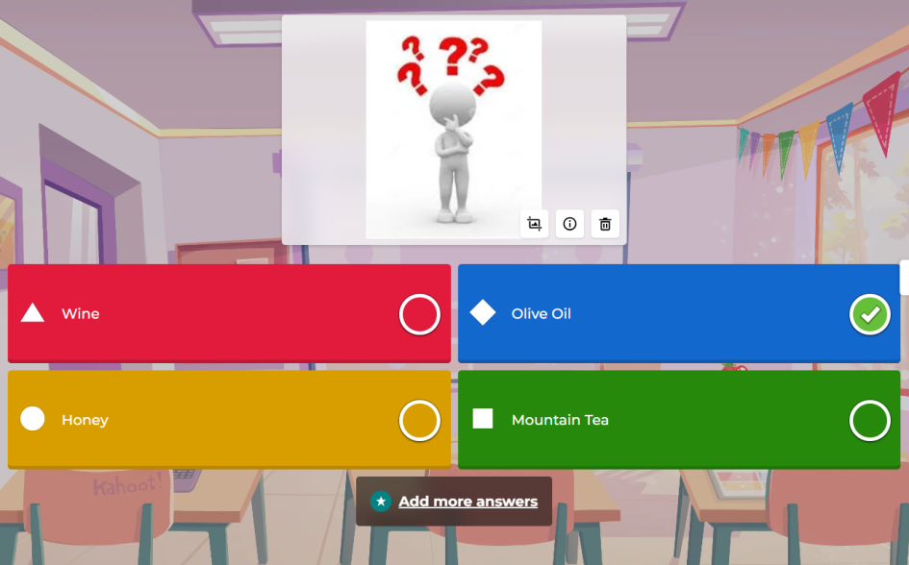
Kahoot
Κουίζ για παραδοσιακά ελληνικά προϊόντα

Slide 13
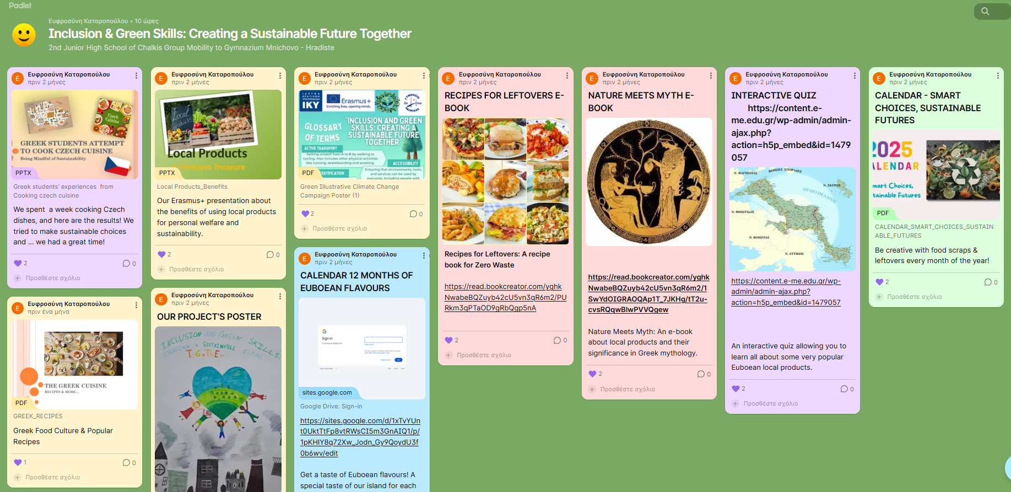
Padlet
Ψηφιακός πίνακας με αναρτήσεις έργων από την ομάδα Erasmus+

Slide 14
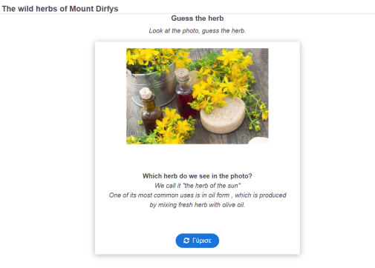
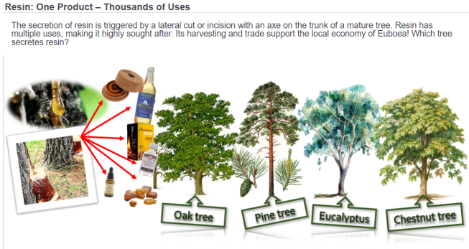
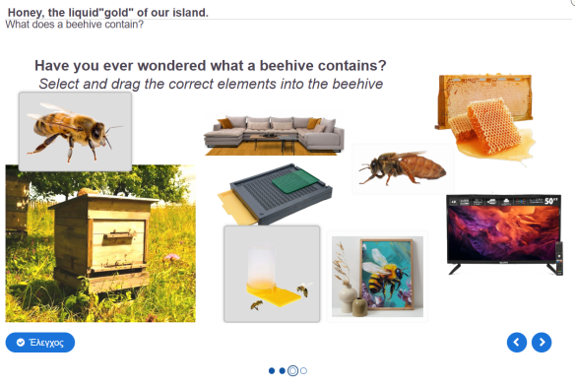
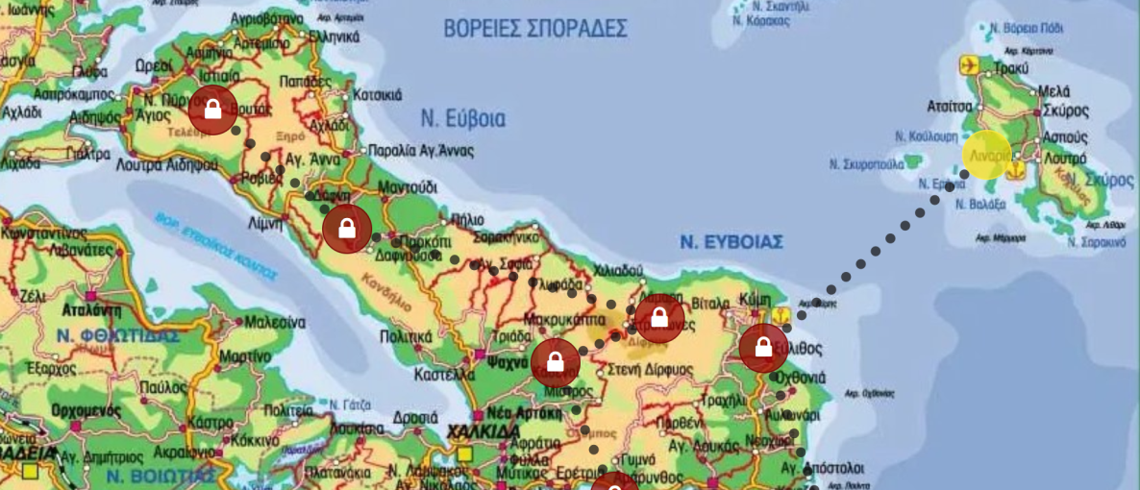
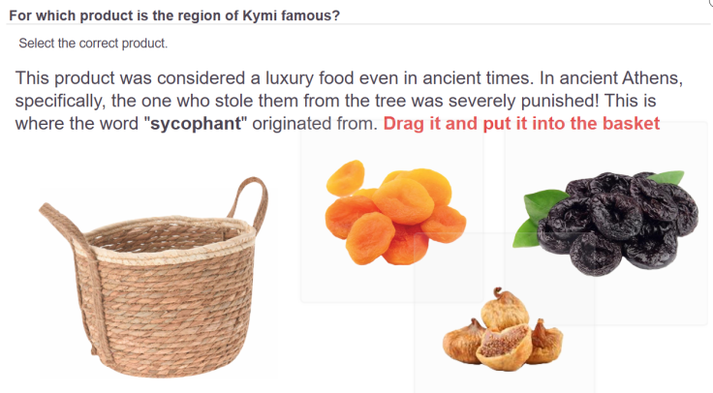
Διαδραστικό κυνήγι θησαυρού για τα τοπικά προϊόντα της Εύβοιας
e-me

Slide 15


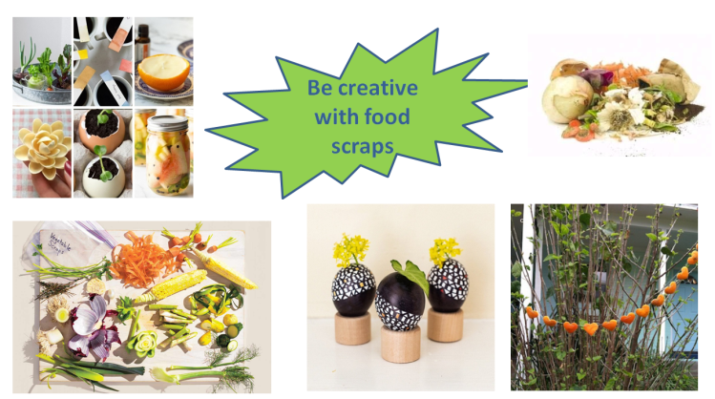
Videos
“Local Products: A Timeless Treasure” & “Reducing Food Waste”

Slide 16
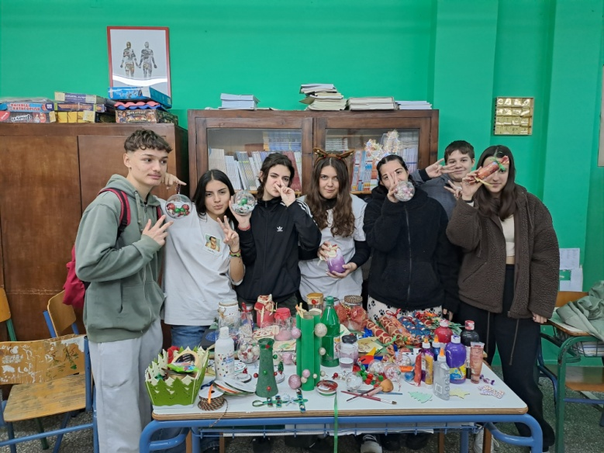
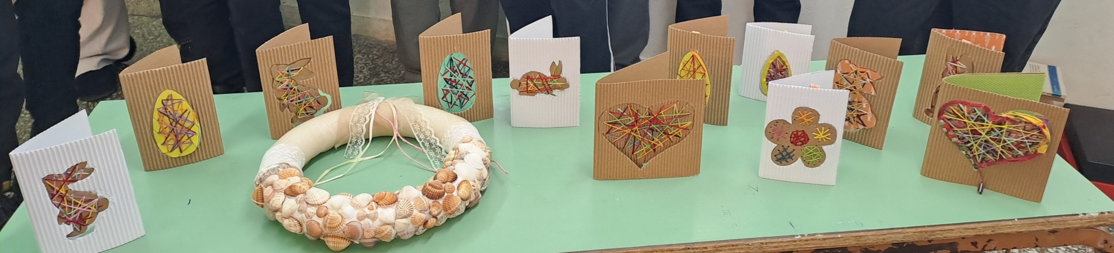
Χριστουγεννιάτικο & Πασχαλινό bazaar
Με έμπνευση την αγάπη για το περιβάλλον και την ανάγκη για βιώσιμες λύσεις, η ομάδα Erasmus+ και το τμήμα Γ3 δημιούργησαν χριστουγεννιάτικα στολίδια και πασχαλινές κάρτες, λαμπάδες και διακοσμητικά είδη, χρησιμοποιώντας ανακυκλώσιμα υλικά.

Slide 17





Slide 18




Τηλεδιάσκεψη
Η ομάδα Erasmus+ πραγματοποίησε τηλεδιάσκεψη στις 4 Απριλίου 2025 με το Gymnázium Mnichovo Hradiště της Τσεχίας. Η δράση αποτέλεσε μέρος της συνεργασίας των δύο σχολείων και είχε ως στόχο την ενίσχυση της διαπολιτισμικής κατανόησης και την προώθηση της βιωσιμότητας μέσα από ένα κοινό εκπαιδευτικό πρότζεκτ με τίτλο: “Sustainable Cooking – A Taste of Two Cultures”.

Slide 19


Κινητικότητα στο Gymnazium Mnichovo Hradiště, Τσεχία
Συμμετέχοντες & Στόχοι
5 μαθήτριες & 7 μαθητές της Β’ και Γ΄Γυμνασίου (14–15 ετών), με ποικίλες πολιτισμικές και κοινωνικές καταβολές.
3 συνοδοί εκπαιδευτικοί
Διαπολιτισμική επικοινωνία
Περιβαλλοντική συνείδηση
Ψηφιακές δεξιότητες
Ενεργή ευρωπαϊκή πολιτειότητα

Slide 20





Αναχώρηση: 7Απριλίου

Slide 21



1^{η} Ημέρα: 8 Απριλίου
Δραστηριότητα 1: Συνάντηση με τη Διευθύντρια του Σχολείου
Παρουσίαση για πρακτικές συμπερίληψης και βιωσιμότητας
Συγκρίσεις με το ελληνικό σύστημα
Ανάπτυξη διαπολιτισμικής κατανόησης & περιβαλλοντικής συνείδησης

Slide 22








Slide 23




Mnichovo Hradiště

Slide 24



Δραστηριότητα 2:
Συνάντηση με τον Δήμαρχο του Mnichovo Hradiště
Ξενάγηση στο Δημαρχείο
Συζήτηση για τις τοπικές πολιτικές βιωσιμότητας
Εκπαίδευση για τον ρόλο της τοπικής αυτοδιοίκησης

Slide 25







Slide 26




Δραστηριότητα 3: Παρακολούθηση Μαθημάτων & Ομαδική Εργασία
Παρακολούθηση μαθημάτων Εικαστικών και Μαθηματικών
Ομαδική εργασία με θέμα «Ισορροπημένη διατροφή με βάση τα τοπικά προϊόντα».
Βιώσιμη διατροφή
Συνεργατικότητα

Slide 27








Slide 28




Και το πιο σημαντικό γεγονός της ημέρας …

Slide 29




Δραστηριότητα 4: Επίσκεψη στο Ζυθοποιείο Svijany
Παρατήρηση διαδικασίας παραγωγής μπύρας
Συζήτηση για διαχείριση αποβλήτων
Κατανόηση κυκλικής οικονομίας και επιχειρηματικότητας

Slide 30



2^{η} Ημέρα: 9 Απριλίου
Περιήγηση στην Πράγα
Ιστορικά αξιοθέατα
Παρατήρηση βιώσιμων πρακτικών τουρισμού
Εκτίμηση πολιτιστικής κληρονομιάς και οικοτουρισμού

Slide 31




Ξενάγηση στο Κάστρο

Slide 32




Καθεδρικός Ναός
Αγ. Βίτου

Slide 33





Κατηφορίζοντας από το Κάστρο ….

Slide 34



Γέφυρα του Καρόλου

Slide 35



Αστρονομικό Ρολόι
Πλατεία Παλιάς Πόλης

Slide 36




Πανεπιστήμιο του Καρόλου

Slide 37





3^{η} Ημέρα: 10 Απριλίου
STEM στο Κέντρο Επιστημών IQlandia
Διαδραστικά πειράματα και παιχνίδια για την πράσινη τεχνολογία
Ενίσχυση οικολογικής σκέψης, τεχνολογικής γνώσης και δεξιοτήτων συνεργασίας

Slide 38






Πειράματα & Διαδραστικά Παιχνίδια

Slide 39




Περιήγηση στο Liberec

Slide 40


4^{η} Ημέρα: 11 Απριλίου
Πεζοπορία & Κάστρο Kost
Διαδρομή στη φύση
Ξενάγηση στο κάστρο
Σύνδεση με το περιβάλλον και την πολιτιστική κληρονομιά

Slide 41



Slide 42






Slide 43


Επίσκεψη στη Škoda Auto
Περιήγηση σε μουσείο και εργοστάσιο
Παρουσίαση πράσινων καινοτομιών
Κατανόηση της περιβαλλοντικά φιλικής βιομηχανίας

Slide 44





Slide 45





Εργοστάσιο Škoda στο Mladá Boleslav

Slide 46





5^{η} Ημέρα: 12 Απριλίου
Χρόνος με Οικογένειες Φιλοξενίας
Καθημερινές δραστηριότητες
Πολιτισμική αλληλεπίδραση
Ανάπτυξη ενσυναίσθησης και επικοινωνιακών δεξιοτήτων

Slide 47




Παρουσιάσεις & Κλείσιμο Προγράμματος
Παρουσίαση εμπειριών και ανταλλαγή εντυπώσεων
Ενίσχυση της αναστοχαστικής ικανότητας και της δημόσιας ομιλίας

Slide 48




Διαδικτυακό Kυνήγι Θησαυρού

Slide 49



Αποχαιρετιστήριο Party
Άτυπη μάθηση μέσω κοινωνικών δραστηριοτήτων
Ενίσχυση των διαπολιτισμικών σχέσεων

Slide 50


Επιστροφή: 13 Απριλίου

Slide 51
Μαθητικές Φωνές – Τι Κρατάμε από την Εμπειρία Erasmus+
«Μου άρεσε πολύ που όλοι συνεργαστήκαμε, χωρίς να με νοιάζει ποιος ήταν καλός στα μαθήματα ή όχι!» Γιώργος, μαθητής Γ' Γυμνασίου
«Για πρώτη φορά μίλησα αγγλικά εκτός τάξης – ένιωσα πως μπορώ να επικοινωνήσω!» Εύα, μαθήτρια Β' Γυμνασίου
«Έμαθα πώς η ανακύκλωση γίνεται στην πράξη, όχι μόνο από θεωρία στα βιβλία!» Ριγκέλς, μαθητής Γ' Γυμνασίου
«Θέλω να ξαναπάω σε χώρα του εξωτερικού με το σχολείο – ένιωσα πολίτης της Ευρώπης!» Στέισι, μαθήτρια Γ' Γυμνασίου

Slide 52




Συμπεράσματα
Εφαρμογή στην πράξη της συμπερίληψης
Βιωσιμότητα ως μέρος της καθημερινής ζωής
Καλλιέργεια της επιχειρηματικότητας με δημιουργικό τρόπο
Μαθήτριες και μαθητές σε ρόλο ενεργού Ευρωπαίου πολίτη

Slide 53

ΕΥΧΑΡΙΣΤΟΥΜΕ:
την Ευρωπαϊκή Ένωση
το ΙΚΥ
το Erasmus+
τα συνεργαζόμενα σχολεία
τους εκπαιδευτικούς
τους γονείς
τις μαθήτριες & τους μαθητές
που έκαναν αυτό το ταξίδι αξέχαστο!!!

Slide 54


Πάμε για το επόμενο;

